Slide 1

        物业二次装修管理
主讲人：曲华

Slide 2
目录
一、装修管理的概念
二、法律法规
三、装修施工流程
四、装修过程监管
五、装修监管要点
六、减少投诉策略

Slide 3

装修管理的目的
保证装修工程质量安全
维护公共利益及业主利益
保证人身安全
维护设备设施安全，减少后期管理成本
营造和谐有序的物业管理氛围

Slide 4
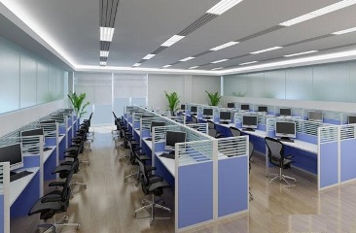
进行装修管理必备相关知识
房屋建筑工程知识
识图
装修知识
施工操作及安全常识
消防知识
环境条例
行为心理学
风水学知识

Slide 5
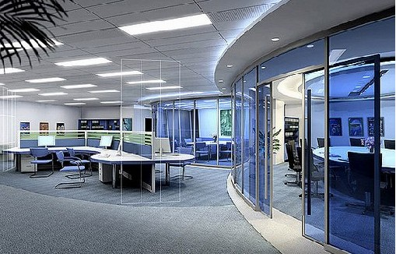
物业装修的条件
物业已竣工验收合格、交付使用
业主或使用人已办理完入伙(租赁）手续
业主或使用人拟进行重新装修、装饰、布置等

Slide 6
物业装修的特点
符合原设计工程技术规范与技术指标
顾及已住（用）户的正常工作及生活
装修户数多、涉及面广，装修频繁，周期长
施工队伍人员人多及复杂
对施工人员的技术及素质要求较高
容易损坏毗连房屋和公用设备设施
施工防火非常重要

Slide 7
二、装修法律法规
《住宅室内装饰装修管理办法》（中华人民共和国建设部令第110号）于2002年2月26日经第53次部常务会议讨论通过，自2002年5月1日起实施

Slide 8
三、装修流程
      管理公司装修管理准备
      装修申请表
      装修承诺(责任)书（业主、装修公司与管理公司）
      装修保证书（业主与管理公司）
      装饰装修管理服务协议(业主与管理公司)
      装修审批表
      装修许可证
      装修整改通知书
      装修防火责任书(业主、装修公司与管理公司)
      装修人员登记表
      装修人员临时出入证
      装修巡查表
      装修验收表

Slide 9
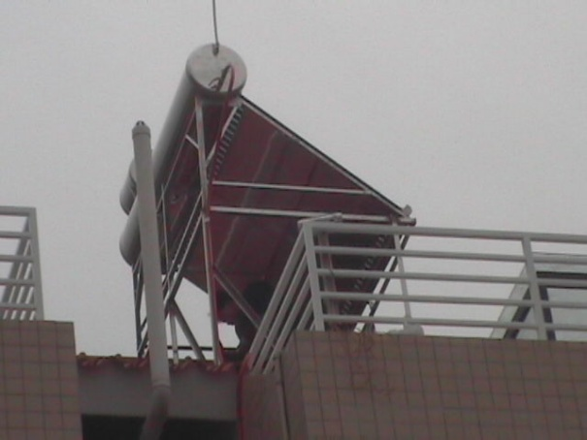
三、装修流程
物业管理公司装修管理准备
拟订装修管理规定和装修指南
拟订装修收费标准
明确规定装修单位的装修项目
例如： 煤气系统
消防及报警系统
中央通风空调系统
家居安防及智能系统
阳台
天台
外立面

Slide 10
三、装修施工流程
物业管理公司装修管理准备
预备相关设计施工图纸和技术说明
拟订统一装修原则：
建筑结构 地板 天花 天台 外墙 楼面荷载
墙身 隔墙 阳台 花园 花架 围墙
消防 燃气 电气 防水 给排水 智能
用户大门 防盗门窗 晾衣架 遮阳棚 广告牌
窗式及分体空调 普通热水器 太阳能热水器
垃圾堆放 垃圾清运 货物垃圾运输
接水点 接电点
减少纠纷和投诉

Slide 11
三、装修流程
业主申请
填写装修申请表
签订装修管理协议
缴纳相关费用
装修施工审核
通过
未通过
再审核
动工
重新设计
不合格
验收
限期整改
合格
退还保证金

Slide 12
三、装修流程
装修手续办理
在业主办理装修手续和审核装修图纸的时候，要充分了解业主的真实装修意图，解答业主的相关问题
例如：在承重墙上开门打洞、拆除室内承重梁柱、改动室内门窗位置、移动水电线路、移动弱电线路（可视对讲、有线电视、网络、电话等）、改变烟道开口位置、改变下水管道、改变暖气管道线路、改变阳台用途、改变窗户玻璃颜色、改变进户门颜色和式样、随意安装防盗网、在顶层搭建构筑物、改变室内楼梯位置和样式、改变空调安装位置等等
解答了业主的这些疑问，就等于告知业主，那些是可以改变的那些是绝对不可改变的

Slide 13
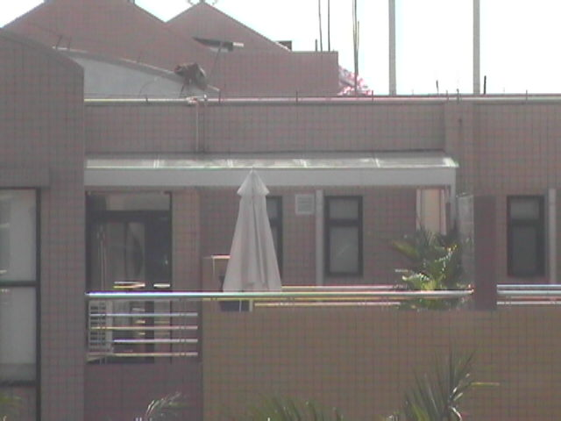
三、装修流程
温馨提示
只在下列情况下，装修工作方能展开:
管理处已书面发出批准装修许可证
所有有关费用已经缴付
所有工程并没有和国家法律有任何抵触
消防机关已发出批准文件

Slide 14
三、装修流程
业主(租户)装修咨询及申报
业主（租户）提出申请，管理公司审核业主资格
领取及提交以下资料
《装修申请表》：
业 主：姓名 地址 身份证号 联系电话
装修公司：公司名称（盖章） 资格证号
公司地址 联系电话 施工期间和人数
现场负责人 负责人身份证 申请装修内容
《装修承诺书》：承诺已知并遵守各物业管理规定
《装修保证书》：承诺已知并遵守各物业管理规定

Slide 15
三、装修流程
业主(租户)装修咨询及申报
领取及提交以下资料2：
《建筑防火设计申报审批表》
《装修消防审批表》
装修所需的单元技术资料及图纸
管理公司：提供《装修管理规定》 房间平面图
机电系统图及其分布图
《装修施工人员登记表》
《装修手册及装修守则》等装修管理规定

Slide 16
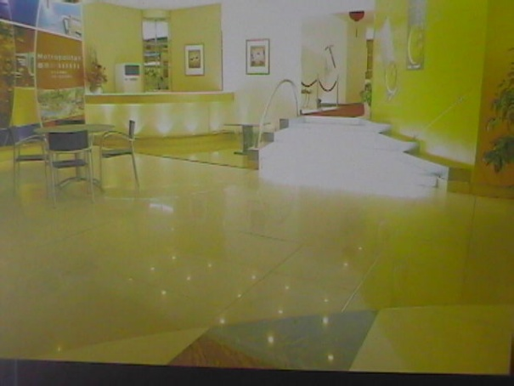
三、装修流程
业主(租户)提供装修设计图纸
业主(租户)提供施工单位资质
业主(租户)与施工单位提供<装修合同>复印件
业主(租户)及施工单位填写:
《装修申报表》
《施工人员登记表》

Slide 17
三、装修流程
装饰装修施工单位申请装修单位提供：
建筑企业营业执照复印件(加盖公章)
装饰装修工程施工资格证书复印件(加盖公章)
装修施工单位税务登记证复印件(加盖公章)
装修施工单位负责人身份证原件及复印件
装修施工单位施工人员身份证原件及复印件
装修施工单位负责人及施工人员照片
.

Slide 18
三、装修流程
装修业主及装修企业应与管理公司签订
《室内装饰装修管理服务协议》
工程实施内容 实施期限
允许施工时间 废弃物清运与处理
外立面设施及防盗窗的安装要求
禁止行为和注意事项
管理服务费用 违约责任
其他需要约定事项

Slide 19
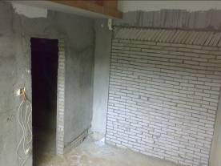
三、装修流程
签定装修管理文件
《房屋装饰装修管理承诺书》： 业主与管理公司
《装修保证书》： 业主与管理公司
《装修管理责任书》： 业主、装修单位与管理公司
违章开挖地下室

Slide 20
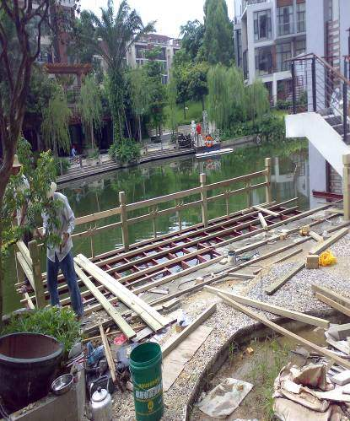
三、装修施工流程
  无违反装修保证金
装修人预交纳
装修管理规定
未给邻舍造成任何不良影响
无损坏公共设施
装修完毕初验及1个月后的复验合格
管理公司凭缴款收据办理退款手续
收费标准符合当地政府及物价部门规定
违章搭建扩大花园面积占用公共空间

Slide 21
三、装修流程
装修垃圾清运费:
收费标准：以按实际发生费收取为原则
管理公司拟定不同户型的普通装修状况的垃圾清运费标准
对允许拆除隔墙的，可酌情增收垃圾情运费
收交时间为住户申请装修时或装修完毕后从住户装修保证金中扣除
例如：由管理公司从垃圾集中点统一清运
一般住宅装修垃圾清运费12元/M2
一般住宅装修拆墙垃圾清运费30元/M2

Slide 22
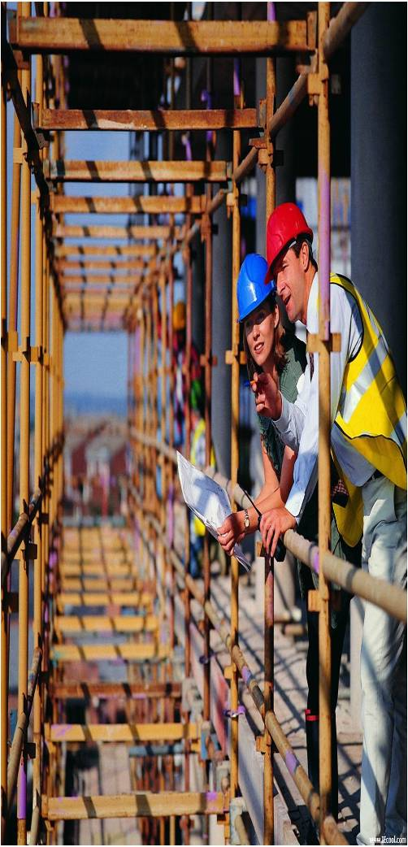
三、装修流程
物业管理公司装修审批
接收装修申请及方案资料
三个工作日内发出审批意见
管理部签署审批意见
工程部签署审批意见
物业公司签署审批意见
执行建设部令第110号文
住宅室内装饰装修管理办法

Slide 23
三、装修流程
装修申报审批资料
申请人身份证
房屋所有权证或合法权益的有效凭证
装饰装修方案及图纸
变动主体或承重结构资质设计单位的设计方案
变动政府监控审批部分相关政府管理部门的批复资料
非业主使用人：业主同意装饰装修的书面文件
委托装修企业的相关资质证书复印件

Slide 24

三、装修流程
提交装修报审资料--住宅装修设计资料
装修平面图、装修材料说明 、配电系统及其管线平面图
弱电系统及其管线平面图
给排水系统及其管线平面图
排风排烟机及排放口布置图
拆墙、移墙和重新分隔墙体图、改、封管道和重新敷设线路说明
改移卫生间、厨房设施和阳台说明、防盗网、窗花的式样、颜色和安装位置说明
空调机架的材料、安装位置和空调水的排放说明、入户门安装形式和位置说明
遮阳棚、太阳能热水器的规格、安装位置和安装方式、室外花园设计图
其他装修内容
装修报审资料

Slide 25
三、装修流程
装修报审资料3---主管部门审批资料
    消防设计修改审批资料:
电力增容之供电局申请批复资料
燃气主管部门设计修改审批资料
其他规定的批文
装修施工单位资质证:
        营业执照复印件
        建筑企业资质证书复印件
        施工人员上岗证
保险：施工单位应购买装修工程保险：
        第三者责任险
        火灾保险
        雇主责任险
装修报审资料

Slide 26
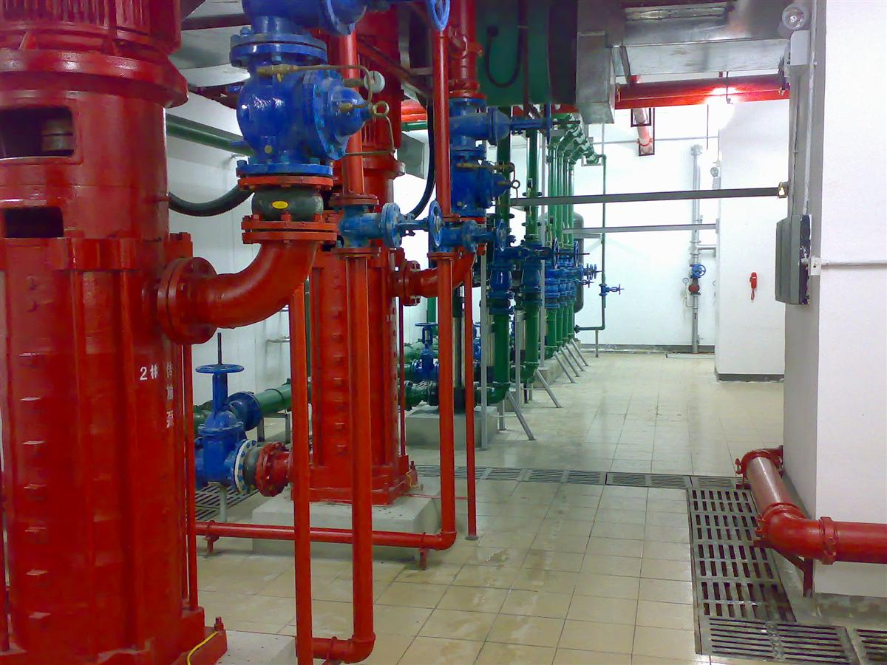
三、装修流程
装修批准:
管理公司签发:《装修许可证》
《装修更改许可证》
《施工临时出入证》
收取押金及工本费
装修验收申请及初验收:
装修单位提交《装修质量保修书》
装修正式验收: 初验收三个月后
退发保证金
保证施工符合：
工程建设强制性标准和其他技术标准

Slide 27
三、装修流程
装修许可证制度
业主（用户）与管理公司签订《装修保证书》
管理公司指定施工接电、接水点、垃圾堆放点
施工单位指定装修单位防火责任人
施工现场放置灭火器
施工单位与管理公司签订《装修施工承诺书》
施工单位与管理公司签订《装修工程施工消防责任书》
领取《装修许可证》

Slide 28
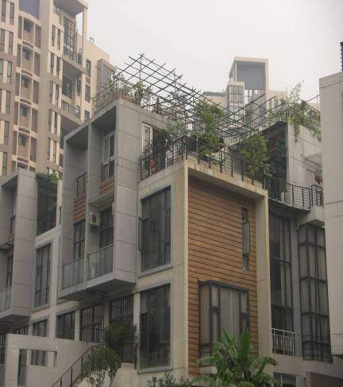
三、装修施工流程
装修时间控制:
8:00—12:00 14:00—19:00
节假日停止装修—如须施工报批
不得影响其他业主/租户
闭门施工 封闭中央空调送回风口
不得影响占用公共部位和公用部位
满足运输通道及卸货区限高
运输通道保护:地面 墙面 电梯及电梯间
玻璃幕墙 设施设备
装修材料及工具:放置在业主/租户房间内
建筑物外墙不得悬挂和张贴广告、招牌
天台搭建竹结构花架

Slide 29
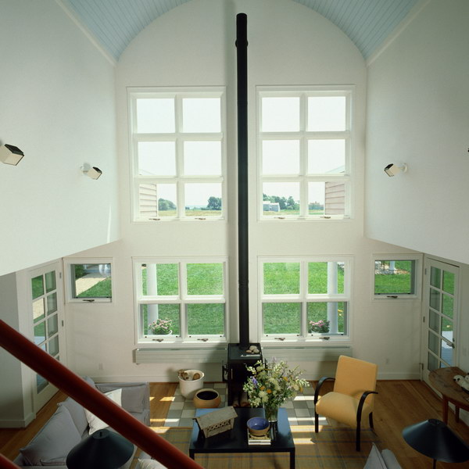
三、装修流程
装修初验收注意项目
符合装修审批
消防设施完好情况
装修材料与消防要求的一致性
空调通风设备的完好情况
卫生环保设备的规范情况
电器设备的使用情况
供排水系统情况
商铺招牌 室内 天花 地台

Slide 30
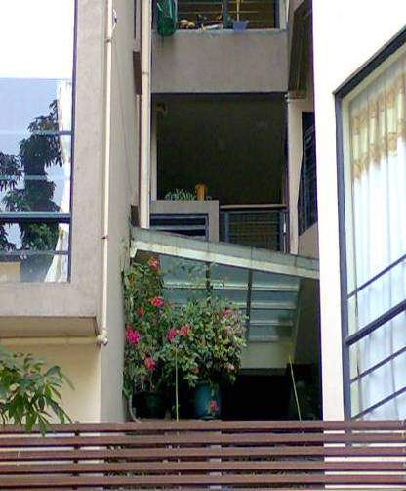
三、装修流程
装修施工验收管理
装修初验收
装修户提前申请验收
按申请和审批意见逐项验收
初验合格签署装修初验合格证明
装修单位应向业主提供：装饰装修工程质量保修书
凭证明申请办理退场放行手续
违章在室外搭建雨篷

Slide 31
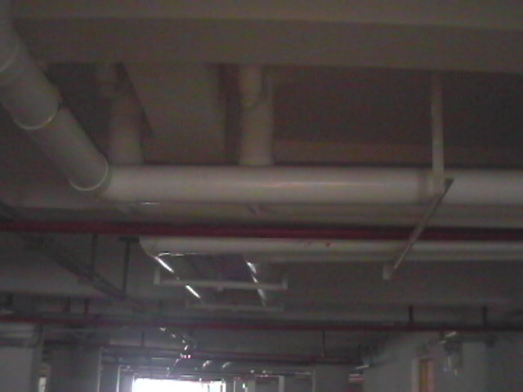
四、装修过程监管
装修巡检的重点
了解了业主装修过程中的重点，也就明白了我们日常巡检的重点。在业主材料进场和水电路改造阶段，最少每天要巡查一次，有违规意图的业主，一天要巡检二次，否则：一天晚上他就可能破坏防水层，第二天封闭了，让你无法查看，留下隐患。对于后面的木工和墙壁施工，一般一天或二天一次巡检就可以了。

Slide 32
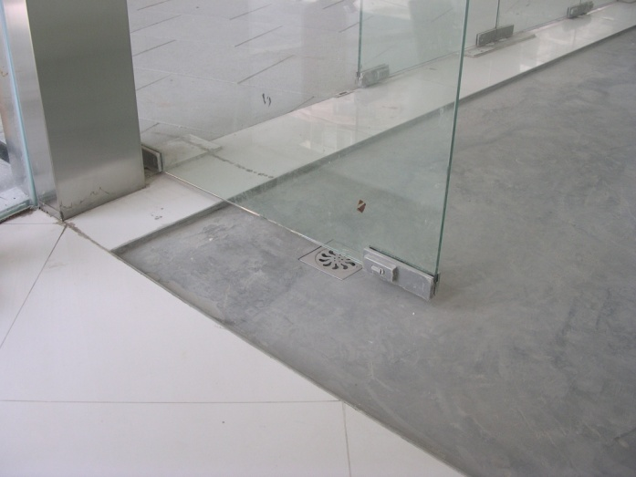
四、装修过程监管
材料、工人进场时的管理
在业主材料、工人进场时，需要安全部门岗的密切配合，如果发现有异常的装修材料进场，一定要问清楚：具体房号、材料用途，及时和业主沟通，了解材料的真实用途，对于违规装修用材料阻挡在小区门岗之外。
往往这些材料的进场预示着业主将大兴土木，在房间内砌墙、在顶层复式露台上搭建构筑物。

Slide 33
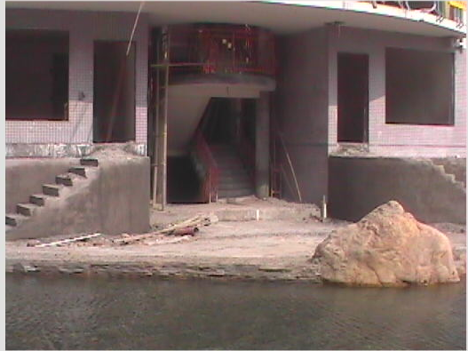
四、装修过程监管
水、电线路施工管理
大多数的水管材质是PPR热融管，相对来讲，容易漏水的地方是接头部位。我们可以建议业主要求施工单位用加压泵打压，然后封闭4个小时以上。
业主在卫生间施工上水管道时，建议业主将所有冷热水管铺设在离地面30㎝以上的墙壁上，避免破坏地面上的防水层。一旦施工人员破坏了防水层，必须及时开具《整改通知单》，提醒业主防水层已经破坏。

Slide 34
四、装修过程监管
水、电线路施工管理
卫生间的墙壁要做防水处理，目的是防止相隔房间受潮发霉
强电线路的改动，要注意电线的质量和型号，对有大功率电器的线路一定要有相匹配的电线，线路改动时最好走垂直线路，接头和转弯的地方要设置接线盒，以便将来检修
弱电线路的改动一定要注意，只有专业人士才能完成

Slide 35
四、装修过程监管
结构改造
小区的房屋户型，是经过专业的设计师精心设计的，业主在购买房产时已经认可该户型，因此没有必要进行改建，而且也不准改建，任何改建都将会影响到整座楼的安全。
如果业主改动结构，将会产生很大的响声，要求安全部的密切配合，一旦发现有可疑情况，及时查看，可以要求施工人员停工，等业主到现场后文明情况再行处理。

Slide 36
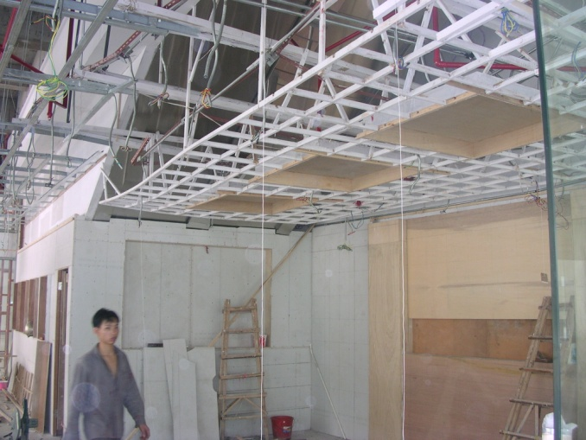
四、装修过程监管
地板、瓷片铺设
业主在铺设房间的地板时，建议干铺，不能铺设太厚的混凝土层，以防楼板荷重太大。不能大面积的灌水泡地板，因为除了卫生间，其他房间都没有设置防水层，不能让楼下“下雨”
卫生间的地板一定要做好坡度，可以相对大一些，以利于及时排水。地漏一定要用防臭的，地漏、阴阳角、管道等地方要多做一次防水，马桶安装不能用水泥，要用洼胶。

Slide 37
四、装修过程监管
下水管道、烟道的施工
厨房和卫生间的下水管道施工时，建议业主用塑料扣板封闭，不主张用水泥板、瓷片封闭，否则将来维修时将增加难度和恢复成本，尤其是底层业主更应注意
厨房的烟道开口位置是根据国家规范设计的，不能做任何改动，否则极易产生串烟现象
厨房的燃气管道不能有改动，否则燃气公司将不会通气

Slide 38
四、装修过程监管
结构改动
这一类违规装修是最严重的违规，主要表现在：在承重墙上开门、开孔、做壁橱，改变室内楼梯位置，在室内砌砖墙，在天花板上安装很重的物品，在室内安装阁楼，拆除卧室窗下墙体，在外墙上随意打孔开门开窗等等

Slide 39
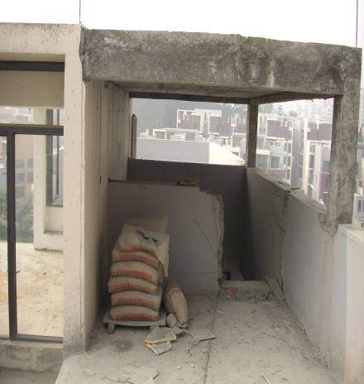
四、装修过程监管
改变房屋用途
这一类违规装修主要表现在：扩大卫生间的门窗尺寸，更改卫生间干湿隔墙的位置，将卧室改为卫生间，将阳台改为洗衣间，将主卧卫生间改为书房或衣柜，改变空调的安装位置，改变燃气暖气管道等等。针对这类违规装修，物业管理企业应尽量阻止其改动，告知业主这样改动应该承担的责任，可能会对其以后的入住生活带来的麻烦等后果。将改动情况详细记录在档案中，并让业主签字认可
破坏防水层

Slide 40
四、装修过程监管
线路改动以及房屋外观改变
这一类违规装修主要表现在：破坏了卫生间的防水层，上水管道暗铺在地板内，用水泥板和瓷片封闭卫生间和厨房的下水管道并没有预留检修孔，改动主下水管道，改变烟道的开孔位置，将污水管连接到雨水管中，可视对讲移位，改变进户门样式颜色，改变窗户玻璃颜色，随意安装防盗网等等

Slide 41
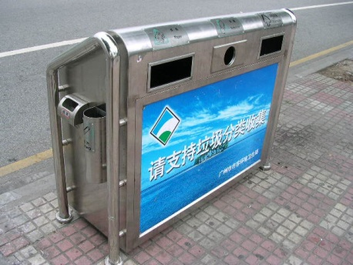
四、装修过程监管
破坏环境卫生
这一类违规装修主要表现在：装修垃圾没有按照规定运放，污染损坏公用设施设备，噪音污染，高空抛物，空气污染，将装修垃圾倒入下水管道等等

Slide 42
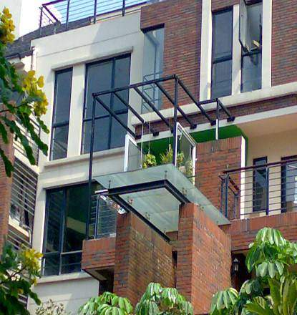
四、装修过程监管
严禁小孩和非业主擅自进入施工现场
严禁:吸烟 打闹 赌博 随地大小便 违规不戴安全帽/带
严禁:违法行为
施工安全防护措施 安全标识 警告牌 警示灯
垃圾清运:
袋装清运 废弃木材等扎成捆
指定时间清运 日产日清
堆放指定地点 严禁抛散
电梯前室及运输通道地面铺设保护层
指定运输电梯:
指定楼以下及超长或易损坏电梯之材料设备
-----走消防电梯
施工人员不得擅自乘坐客梯 留宿

Slide 43
四、装修过程监管
提示
由于物业公司没有行政处罚权，物业公司一定要制定住户室内装修审批及监管制度，最好要制定装修保证金制度
物业公司有权对违规的装修行为进行处罚（收违约金），纠正违规装修行为
对于小型的施工项目可采取外来施工管理

Slide 44
四、装修过程监管
装修施工安全管理
现场应配置消防器材
100m2以下：2-3支2公斤以上灭火器
100m2以上：3-4支2公斤以上灭火器
装修有机溶剂、油漆限当天用量
控制办公时间装修影响周边客户：
使用天那水涂料产生浓烈气味
产生粉尘
产生电锯电钻等装修噪音
开门施工

Slide 45
四、装修过程监管
装修现场吸烟 违规留宿
强行使用客梯或运载超长或超重物品
在茶水间厕所倾倒施工物料
违规使用易燃或有毒装修材料
施工及运货损坏物业公用设施设备
保护措施：地面 墙面 电梯

Slide 46
四、装修过程监管
将易燃易爆有毒或腐蚀性等危险品带入
违反安全用电及临时动火规定
擅自改动消防设施
施工擅自遮挡消防设施、通道及公用区域
盗用公用能源 公用设施设备
越权装修
违反管理公司规定且不服从劝告
违反政府有关管理部门规定

Slide 47
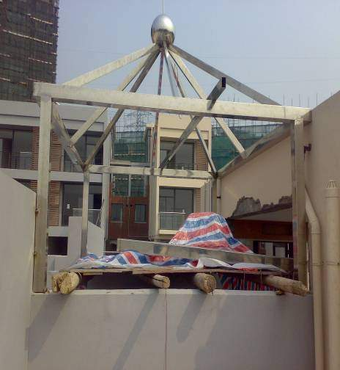
五、装修监管要点
禁止下列行为
变动建筑主体：建筑实体的结构构造
屋盖 楼板 梁 柱 基础 支撑点
须经原设计单位或相应资质设计单位批准
无防水要求的房间阳台改为卫生间厨房
扩大承重墙上原有门窗尺寸
拆除连接阳台的砖墙 混凝土墙
损坏房屋原有节能设施 降低节能效果
其他影响建筑结构安全和使用安全的行为

Slide 48
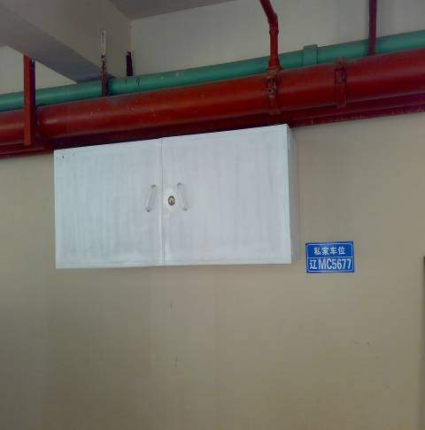
五、装修监管要点
严格控制下列行为
搭建建筑物、构筑物
经城市规划行政主管部门批准
改变外立面，在非承重墙上开门窗
经城市规划行政主管部门批准
拆改燃气管道和设施
经燃气管理单位批准
拆改消防管道和设施
经市消防主管部门批准
拆改供暖管道和设施
经供暖管理单位批准

Slide 49
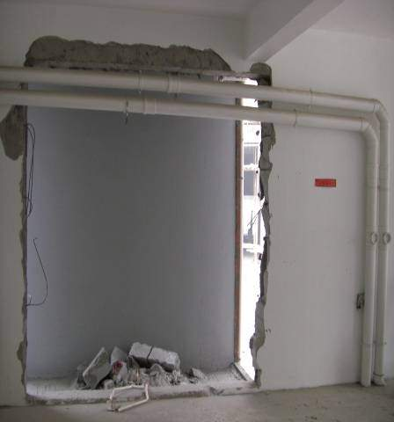
五、装修监管要点
严格控制下列行为
超设计标准或规范增加楼面荷载
经原设计单位或具有相应资质等级
设计单位提出设计方案
改动厨厕等防水层：
按照防水标准制定施工方案
做闭水试验
任意刨凿楼板或顶板
大量使用易燃装饰材料
封闭下水管清查口或将废弃物倒入下水道
将阳台改卫生间

Slide 50
五、装修监管要点
施工单位有相应施工资质
物业管理单位应告知装修人及施工企业：
装修禁止行为、管理规定和注意事项
装修人装修前应告知邻里
严禁从楼上向地面或由垃圾道、下水道抛弃装修垃圾及其它物品
违反装修规定和业主（用户）守则
装修材料符合消防、环保及承重要求
擅自改动智能化线路—应委托专业公司
符合国家及有关部门拟定的设计规范和要求

Slide 51
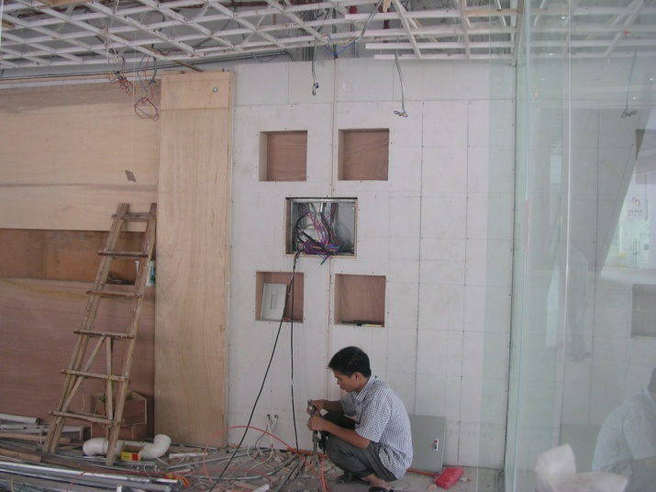
五、装修监管要点
设计允许使用荷载：
楼板或屋面板除去结构自重：结构板+抹面
静荷载+动荷载
荷载值：
例如：客厅 餐厅：2KN/M2
卧室：1.5KN/M2
厨房卫生间阳台： 2.5KN/M2
裙房 楼塔 屋面: 3.5KN/M2

Slide 52
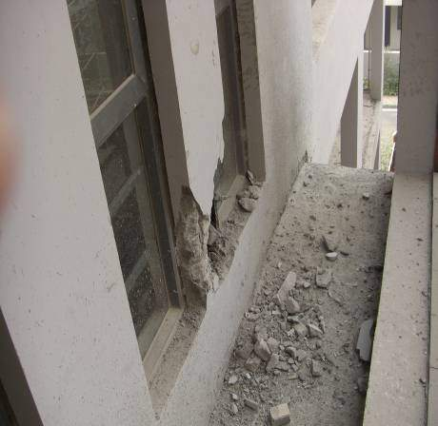
五、装修监管要点
装修不得破坏：
主体结构：柱、梁、承重墙、 剪力墙、钢筋混凝土楼板
结构安全 防水安全
毗邻 屋面 公用建筑和设施
更改或加建屋外设施
阻挡消防通道和设施
阻挡公共设施设备的操作和维修
擅自楼板、外墙、 隔墙上穿孔/洞
装修安全防护和防火措施
消防改动装修材料 符合规范 审批同意
破坏外墙

Slide 53
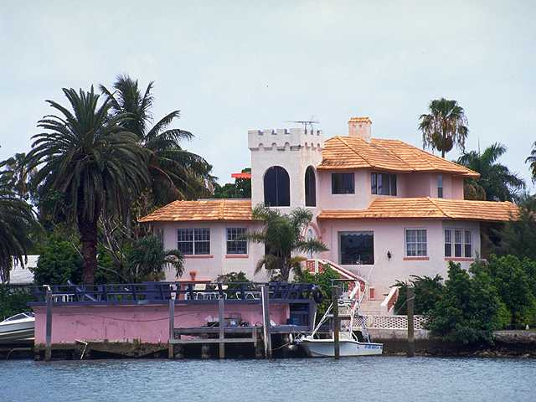
五、装修监管要点
拆改室内原设计电表、水表、燃气表
改变表前进户线路和给水管道
拆改燃气管道和排水管道
擅自封闭阳台 加设檐蓬
防盗网 屋外设施设备管理
厨房、卫生间 结构和功能改变

Slide 54
六、减少投诉策略
对于住宅楼，严禁在夜晚、周末等时间装修；对于商业大厦，白天上班时间只允许一些不产生噪音及油漆气味的装修，将发生较大噪音如电锯声和油漆等工序安排在非办公时间进行。
装修前发通知给同一楼层及上下楼层住户，让他们有思想准备和采取一些必要的预防措施。
将《装修注意事项》（施工许可证）贴在装修单元大门上，提醒装修人员文明施工。

Slide 55
六、减少投诉策略
对住户和装修公司进行必要的培训，解释装修程序和有关管理规定，避免他们因事先不知而产生各种影响他人工作或休息的装修工程
在住户提交装修申请时，提醒住户聘请信誉好、实力强、人员精的装修公司，并尽量缩短工期

Slide 56
六、减少投诉策略
施工人员必须办理施工证或临时出入证方可进场施工，施工人员不得从事与施工无关的各种活动
加强对装修单元的监管，及时听取邻居意见，对违规施工人员视情节轻重分别给予口头或书面警告、停止装修、暂扣装修工具、责令赔偿损失等处罚
为施工单位提供必要的服务条件，为其保质、按时完成装修任务给予方便
加快装修申请、验收所需的时间，在规定的时间内将装修保证金退还住户

Slide 57
工程保修期
建设部《房屋建筑工程质量保修办法》
房屋建筑工程保修期起始日：
原则上从工程竣工验收合格之日起计算，由承建商负责保修
首批入住后仍未售而空置的商品房，保修期应从交付使用之日起记，并由发展商承担相应的保修责任
保修期规定：
屋面防水工程： 5年
有防水要求的卫生间、房间和外墙的防渗漏：5年
供热与供冷系统： 2个采暖期、供冷期
电气管线、给排水管道、设备安装： 2年
装修工程：最低 2年
其他项目：由建设单位与施工单位约定
装修工程的保修日从工程竣工验收合格之日起计算

Slide 58
谢谢聆听

